Slide 1


Thiết bị theo dõi và giám sát hệ thống điện
Báo cáo tiến hành thực nghiệm
GVHD: Th.s Bùi Quốc Bảo
SVTH: Lê Quang Huy 161126
Trần Hữu Anh Đồng 1652154

Slide 2
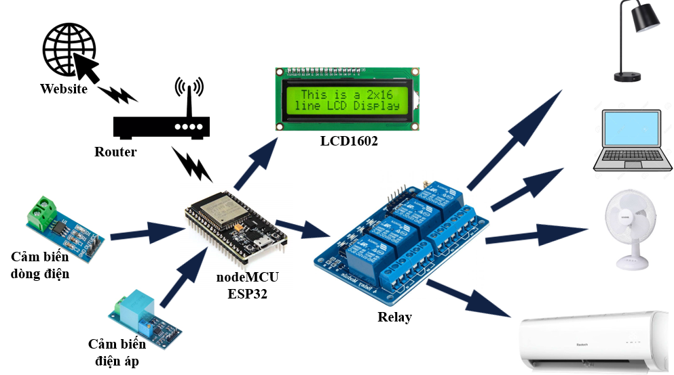
Tổng quan
Thiết bị bảo vệ mạch điện sẽ lấy giá trị điện áp và dòng điện thông qua hai cảm biến điện áp và dòng điện, sau đó sẽ xử lý xem dòng và áp đó có vượt qua ngưỡng cho phép hay chưa để ra quyết định xem đóng hay ngắt relay đồng nghĩa với việc mở hay ngắt các thiết bị điện: đèn, quạt, máy tính, máy điều hòa,… Đồng thời giá trị dòng và áp sẽ được hiển thị trên màn hình LCD và Website. Thêm vào đó, ta có thể điều khiển thiết bị thông qua Website.

Slide 3
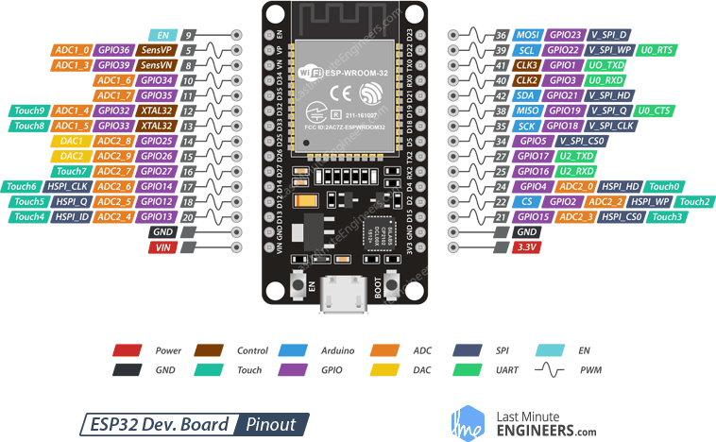
Giới thiệu
Mô hình sơ đồ chân:
ESP32 là một mạch vi điều khiển có thể giúp chúng ta điều khiển các thiết bị điện tử. Điều đặc biệt của nó, đó là sự kết hợp của module Wifi tích hợp sẵn bên trong con vi điều khiển chính. Hiện nay, ESP32 rất được giới nghiên cứu tự động hóa ưa chuộng vì giá thành rẻ, nhưng lại được tích hợp sẵn Wifi, bộ nhớ flash 32Mb

Slide 4
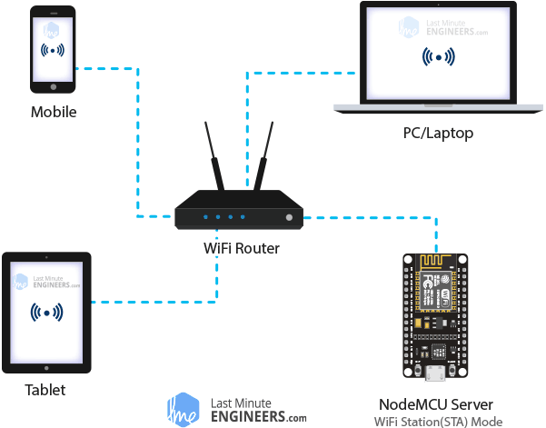
Chế độ hoạt động của NodeMCU ESP32
Station (STA) Mode
Trong chế độ STA, ESP32 lấy IP từ bộ định tuyến không dây được kết nối. Với địa chỉ IP này, nó có thể thiết lập một máy chủ web và phân phối các trang web cho tất cả các thiết bị được kết nối trong mạng WiFi hiện có .

Slide 5
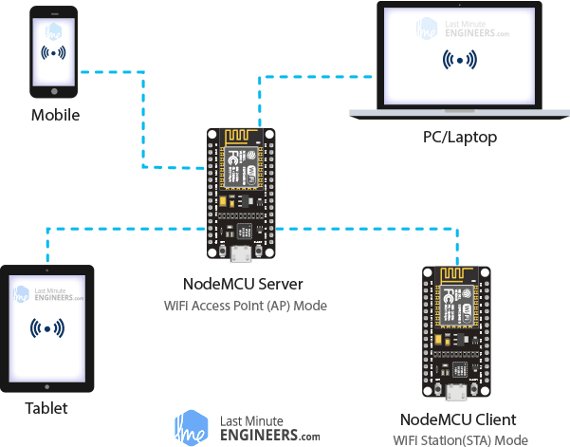
Soft Access Point (AP) Mode:
ESP8266 tạo ra mạng WiFi của riêng mình và hoạt động như một trung tâm (Giống như bộ định tuyến WiFi) cho một hoặc nhiều trạm được gọi là Điểm truy cập (AP). Không giống như bộ định tuyến WiFi, nó không có giao diện với mạng có dây. Vì vậy, chế độ hoạt động như vậy được gọi là Điểm truy cập mềm (AP mềm). Ngoài ra số lượng trạm tối đa có thể kết nối với nó được giới hạn là năm.

Slide 6
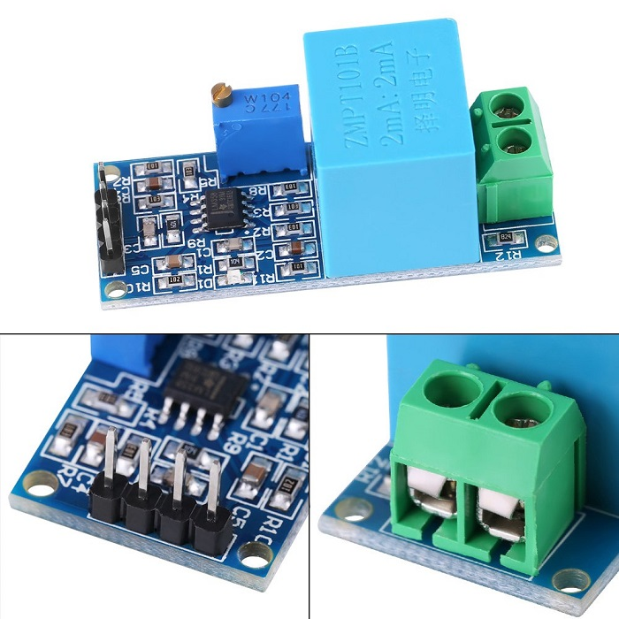
Cảm biến điện áp
Cảm biến điện áp AC ZMPT101B được sử dụng để đo điện áp AC 1 pha bằng biến áp ZMPT101B, cảm biển có khả năng đo tối đa 250 VAC và điều chỉnh biến trở giá trị Analog đầu ra thích hợp, sử dụng cho các ứng dụng đo điện áp AC.

Slide 7
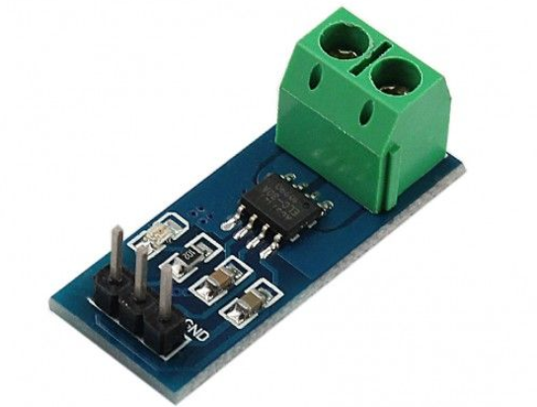
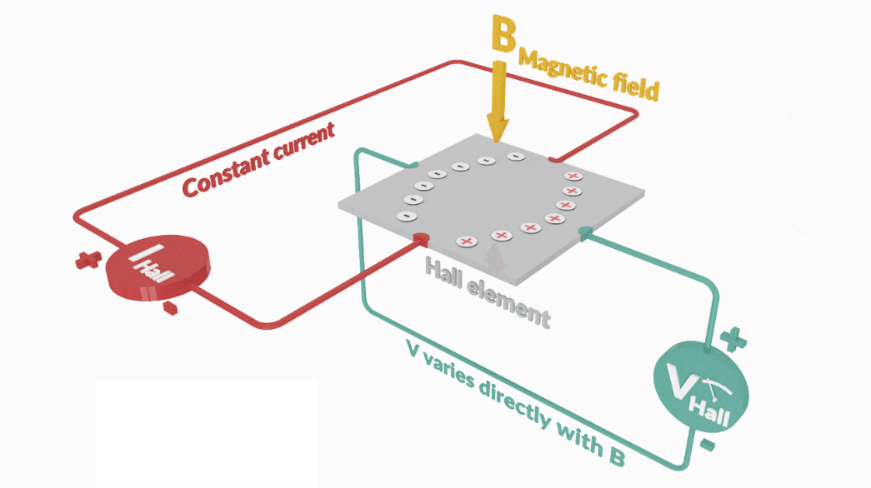
Cảm biến dòng điện
Cảm biến dòng điện ACS712 dựa trên hiệu ứng Hall để đo dòng điện AC/DC.
Nguyên lý hiệu ứng Hall nói rằng khi một dây dẫn mang dòng điện được đặt trong từ trường, một điện áp sẽ được tạo ra vuông góc với hướng của từ trường và dòng điện. Khi một dòng điện không đổi được truyền qua một tấm vật liệu bán dẫn mỏng, sẽ không có sự chênh lệch điện áp nếu từ trường bằng không. Tuy nhiên, khi có từ trường vuông góc, dòng điện bị biến dạng. Sự phân bố mật độ điện tử không đồng đều tạo ra sự chênh lệch điện áp. Điện áp này được gọi là điện áp Hall. Nếu từ trường được giữ không đổi, điện áp Hall sẽ tỷ lệ thuận với cường độ dòng điện.

Slide 8
Thiết kế và thực hiện phần cứng
Về độ chính xác
Về đáp ứng
Về sự tiện dụng

Slide 9
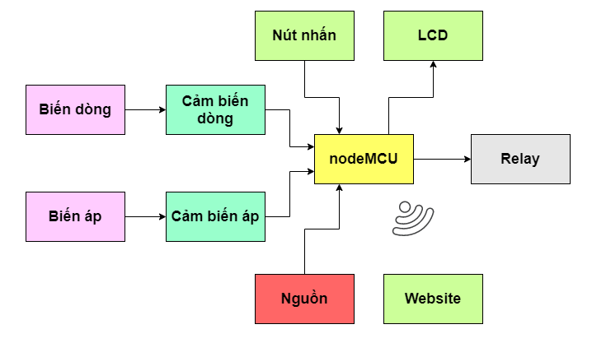
Sơ đồ khối của thiết bị

Slide 10
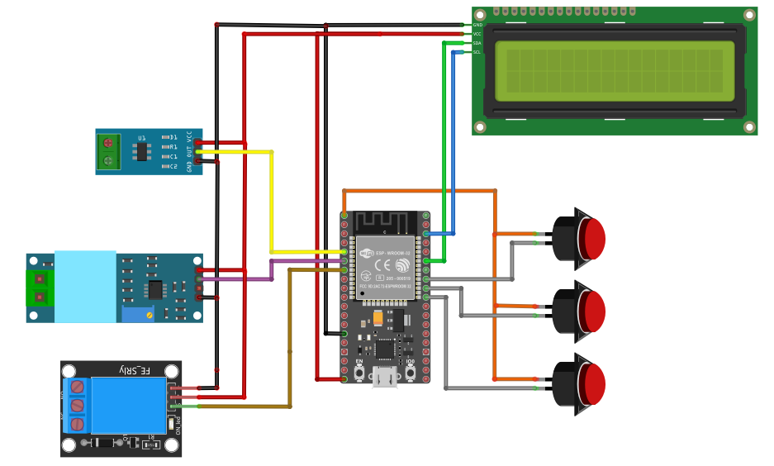
Sơ đồ kết nối của thiết bị

Slide 11
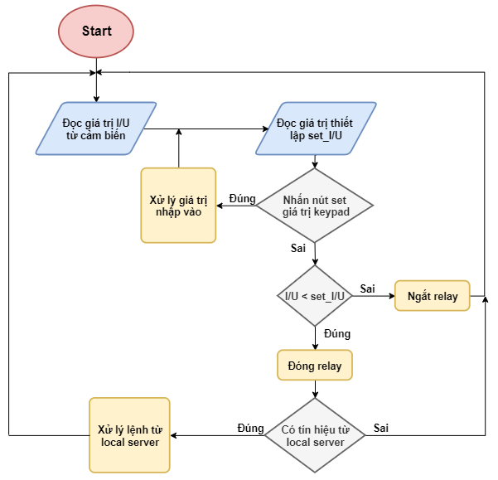
Thiết kế và thực hiện phần mềm
Lưu đồ giải thuật tổng quát của hệ thống

Slide 12

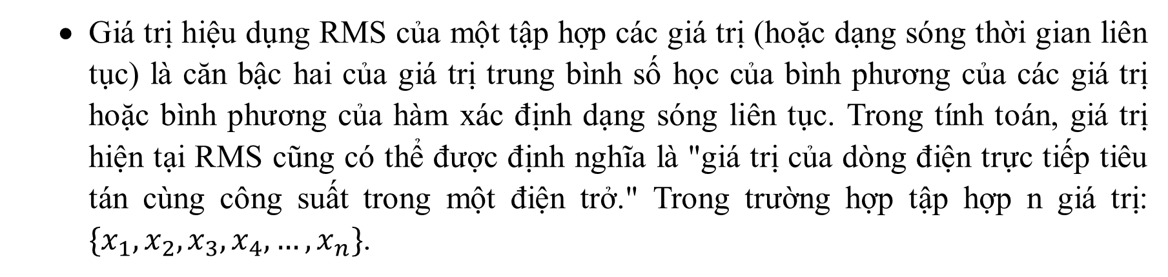
Trị hiệu dụng trong miền rời rạc
Giá trị hiệu dụng RMS của một tập hợp các giá trị (hoặc dạng sóng thời gian liên tục) là căn bậc hai của giá trị trung bình số học của bình phương của các giá trị hoặc bình phương của hàm xác định dạng sóng liên tục. Trong tính toán, giá trị hiện tại RMS cũng có thể được định nghĩa là "giá trị của dòng điện trực tiếp tiêu tán cùng công suất trong một điện trở." Trong trường hợp tập hợp n giá trị: $\{x_{1}, x_{2},x_{3},x_{4},…,x_{n}\}$.

Slide 13
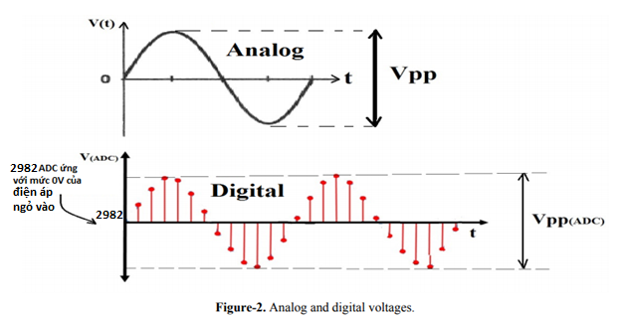
Trong trường hợp này, chúng tôi sẽ chọn tần số lấy mẫu f_{s} = 5kHz, với tần số tín hiệu điện áp xoay chiều là f = 50 Hz thì chúng ta sẽ có số mẫu thu được là n = 100 mẫu.

Slide 14
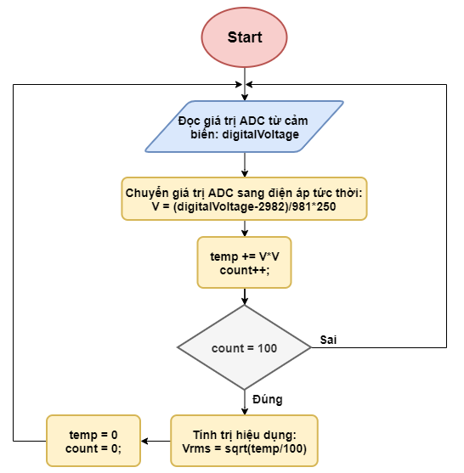
Cách đọc giá trị từ cảm biến điện áp:

Slide 15
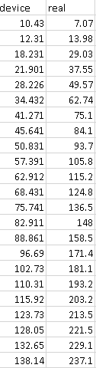
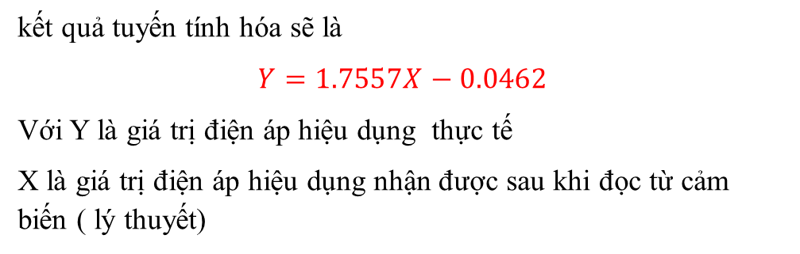
Tuyến tính hóa kết quả điện áp hiệu dụng thực tế
kết quả tuyến tính hóa sẽ là
$$Y=1.7557X−0.0462$$
Với Y là giá trị điện áp hiệu dụng thực tế
X là giá trị điện áp hiệu dụng nhận được sau khi đọc từ cảm biến ( lý thuyết)

Slide 16
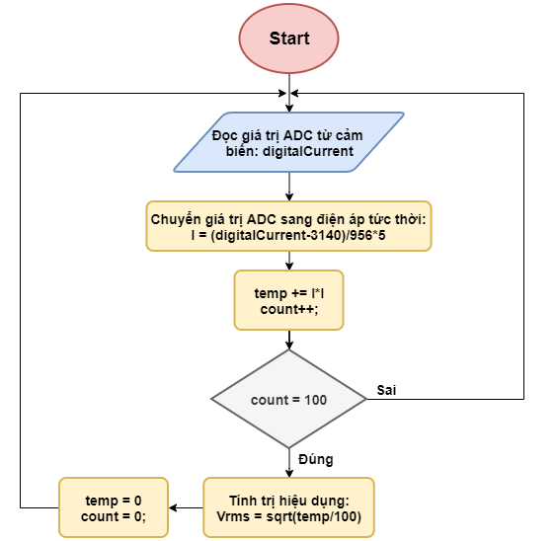
Cách đọc giá trị từ cảm biến dòng điện

Slide 17
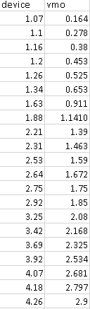

kết quả tuyến tính hóa sẽ là
$$Y=0.7835X−0.4598$$
Với Y là giá trị dòng điện hiệu dụng thực tế
X là giá trị điện dòng điện hiệu dụng nhận được sau khi đọc từ cảm biến ( lý thuyết)

Slide 18
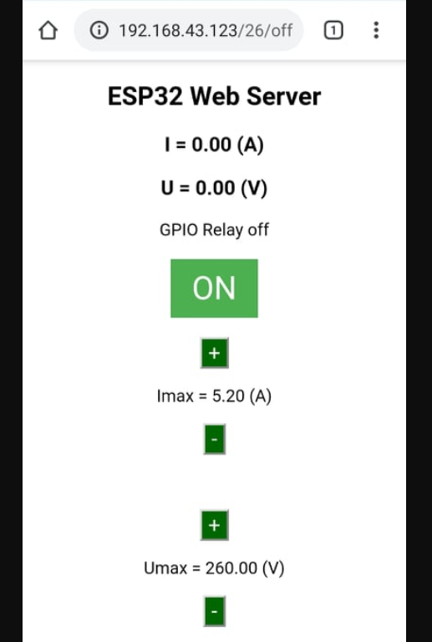
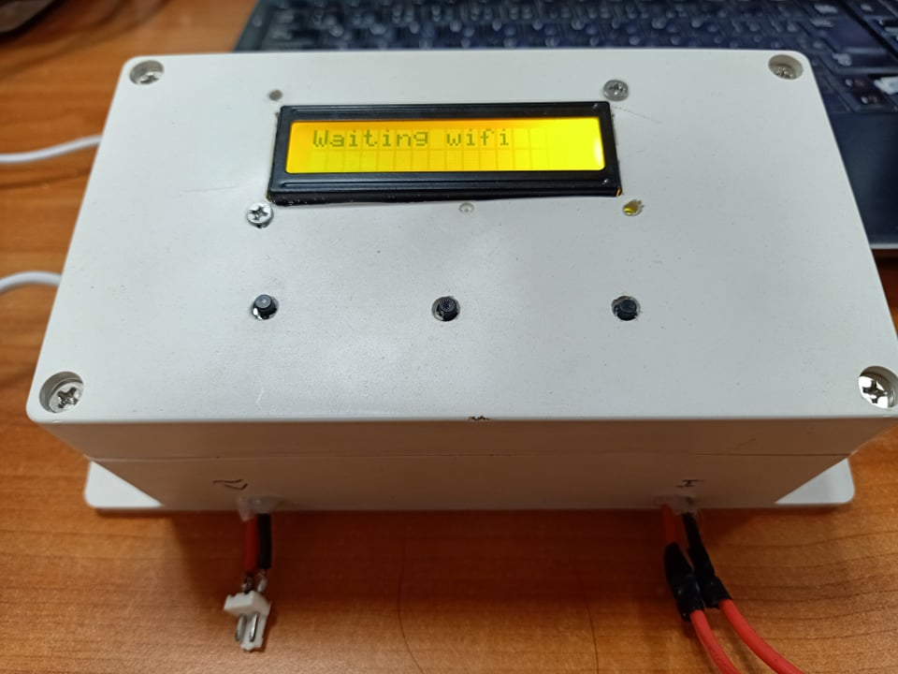
Kết quả thực hiện

Slide 19
